Slide 1
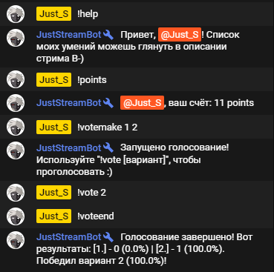
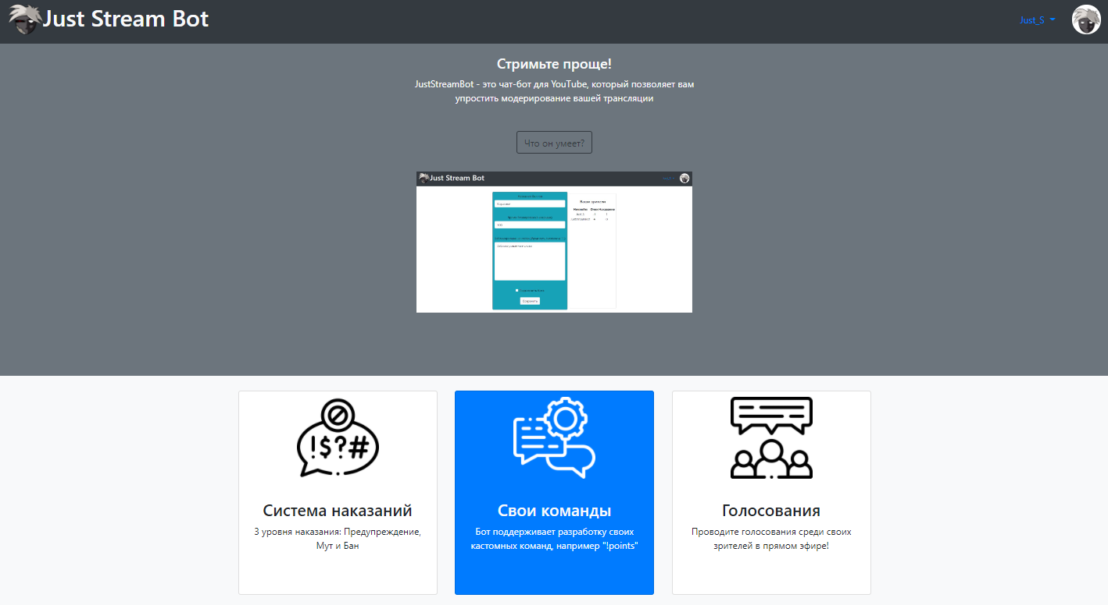
Just Stream Bot
Автор: Рожков Семён Ефимович

Slide 2
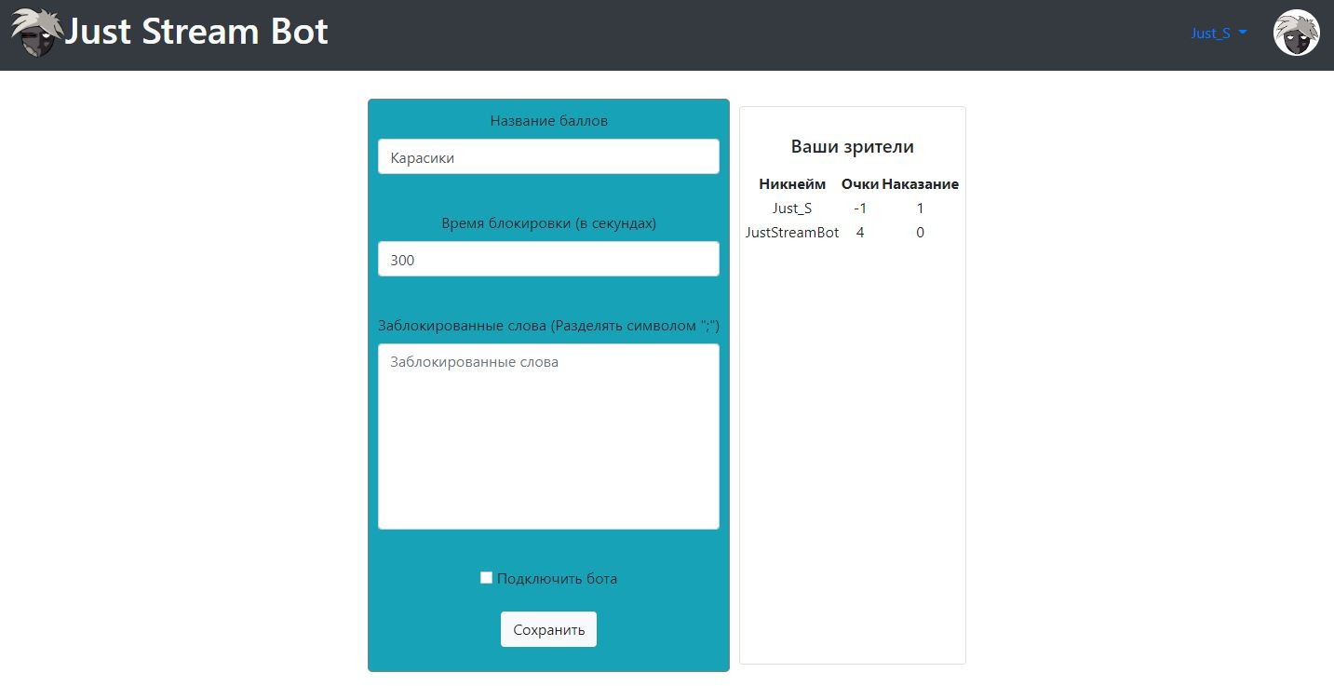
Введение
Идея проекта заключалась в реализации полноценного движка чатбота для сервиса видеохостинга YouTube.com
Для реализации проекта было принято создать бота на основе API сервисов google.com и создать сайт для работы с ботом на фреймворке Flask

Slide 3
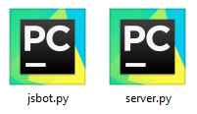
Структура проекта
Проект состоит из двух отдельных приложений:
Server.py – отвечает за работу сайта и авторизацию пользователей
JSBot.py – отвечает за функционал бота, его самостоятельную авторизацию и реагирование на чат
Структуры каждого приложения состоят из множества классов и функций, про них поговорим дальше.

Slide 4
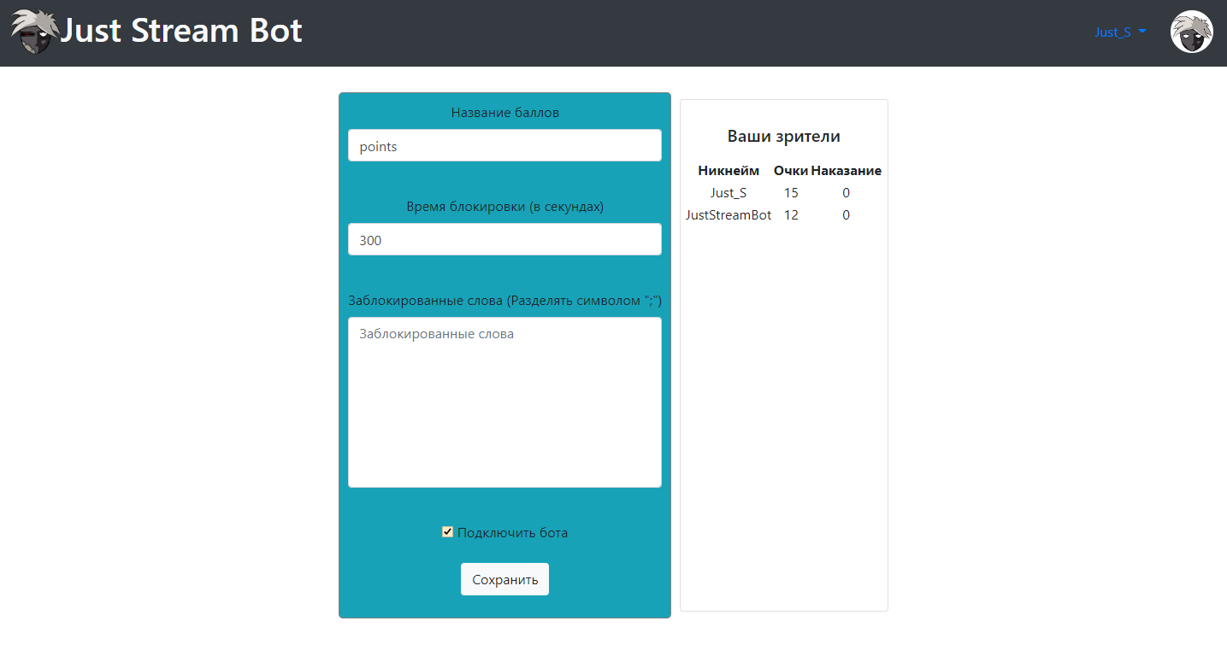
Сайт
Базовый шаблон имеет навигационную полосу, где располагается лого проекта и кнопки взаимодействия
На главной странице находятся элемент Bootstrap Carousel с переключающимися картинками и карточки с информацией о возможностях бота
На странице настроек перед человеком открыто две формы: форма настроек и форма с активными зрителями

Slide 5
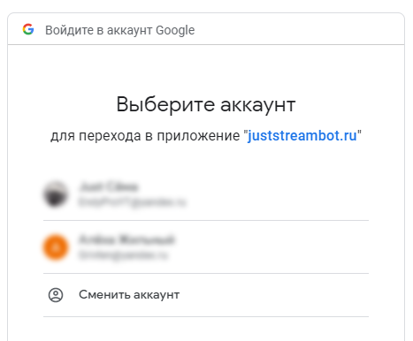
Авторизация
Для подключения бота к ютуб-каналу требуется авторизироваться на сайте, реализованная с поддержкой OAUTH2
После авторизации пользователя его данные архивируются в базе данных, и после используются для отправки запросов к YouTube API.
На этом же этапе пользователь получает доступ к настройкам бота на странице /settings

Slide 6
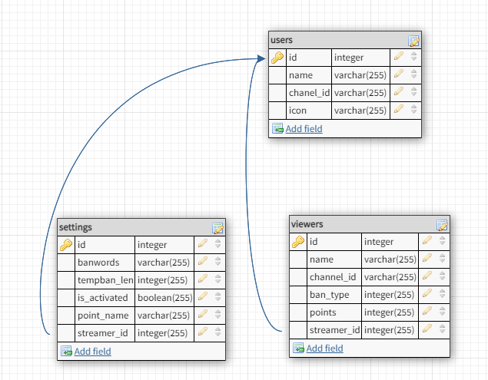
База данных
База данных реализована с помощью библиотеки sqlalchemy
В ней находится 3 таблицы:
Users – для подключённых пользователей
Settings – для настроек подключённых пользователей
Viewers – для зрителей подключённых пользователей
Исходя из простоты базы данных, в ней не нашлось места для системы «Многие ко многим»

Slide 7
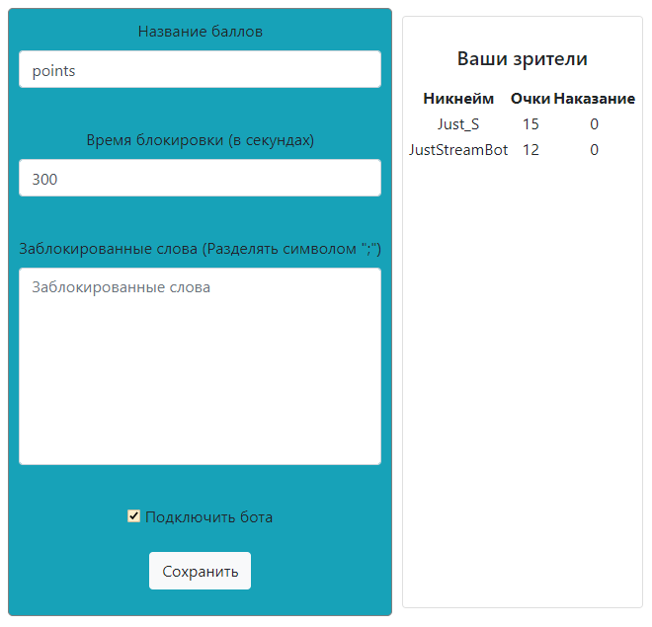
Настройки бота
После авторизации пользователь может перейти на страницу /settings, где получает доступ к Базе Данных.
Здесь он может поменять название баллов своего канала, время блокировки и список запрещённых слов
Так же здесь он может наблюдать за активностью своих зрителей в чате, их количеством баллов и уровнями наказаний

Slide 8
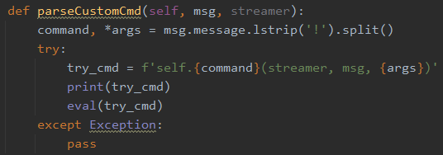
Функции бота
Движок бота спроектирован таким образом, что на его «Ядро» можно накладывать свои собственные команды
Система построена так:
Если сообщение пользователя начинается с «!», то оно отправляется в функцию YTBot.parceCustomCmd()
Команда раскладывается на её составляющие, и если такая команда присутствует в «обёртке ядра», то она вызывается с передачей всех аргументов

Slide 9


Функции бота
Если же сообщение не является командой, то оно проверяется на наличие в ней запрещённых слов. Если таковые имеются, то пользователю повышается уровень «Наказания». Всего таких уровней 3:
«Предупреждение» - зритель получает предупреждение в чате, его сообщение удаляется и у зрителя снимается 5 балла
«Временная блокировка» - зритель теряет 15 баллов и получает блокировку на указанный в настройках пользователя период
«Вечная блокировка» - зритель теряет 30 баллов и получает вечную блокировку. При этом в базе данных его уровень наказания обнуляется – это сделано для того, чтобы владелец трансляции или его модераторы могли безопасно разблокировать виновного по личной нужде
(Сообщение удалилось)

Slide 10
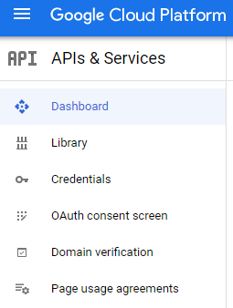
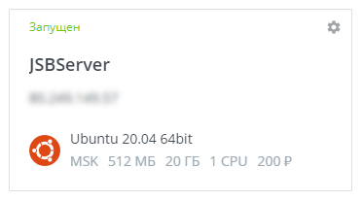
Самые тяжёлые моменты
Настройка токенов авторизации, OAUTH2 и YouTube API
Установка сайта на сервер, настройка хостинга и домена

